Slide 1
Презентация к занятию
«Имитация витража живописью пластилином на стекле»

Slide 2
Витра́ж (фр. vitre — оконное стекло, от лат. vitrum — стекло) — произведение декоративного искусства изобразительного или орнаментального характера из цветного стекла, рассчитанное на сквозное освещение и предназначенное для заполнения проёма...

Slide 3
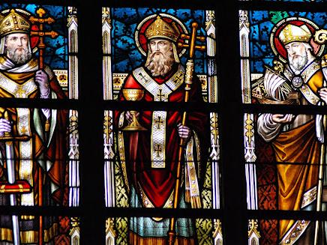
Средневековые и готические(храмовые) витражи, выполненные по классической технологии.

Slide 4
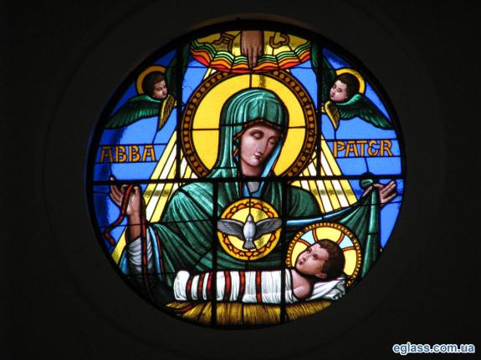
Средневековые и готические(храмовые) витражи, выполненные по классической технологии.

Slide 5
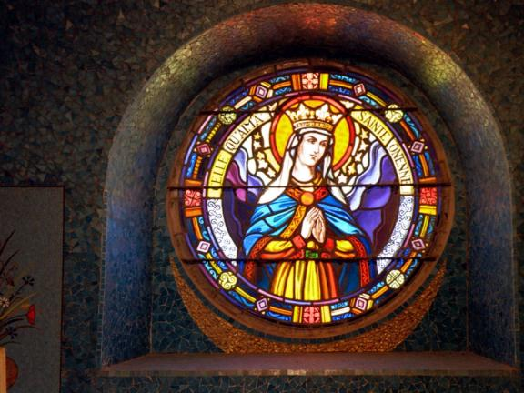
Средневековые и готические(храмовые) витражи, выполненные по классической технологии.

Slide 6
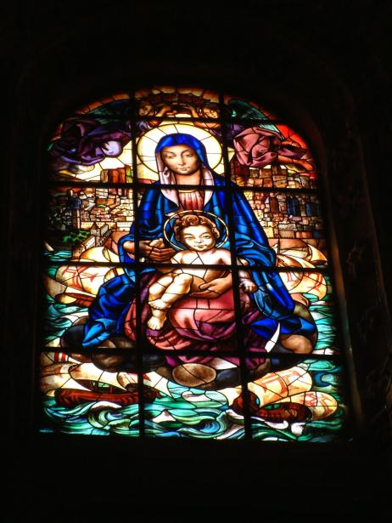
Средневековые и готические(храмовые) витражи, выполненные по классической технологии.

Slide 7
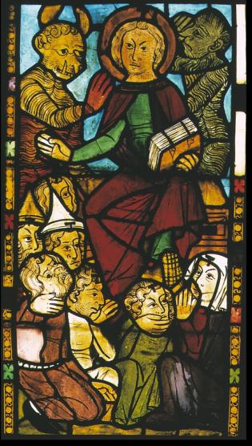
Средневековые и готические(храмовые) витражи, выполненные по классической технологии.

Slide 8
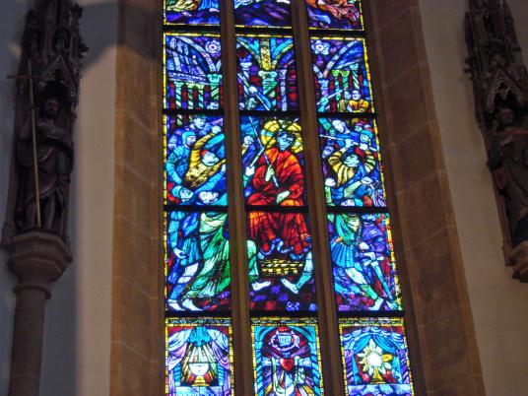
Средневековые и готические(храмовые) витражи, выполненные по классической технологии.

Slide 9
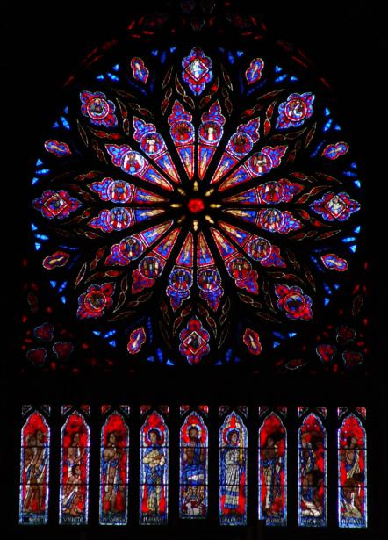
Средневековые и готические(храмовые) витражи, выполненные по классической технологии.

Slide 10
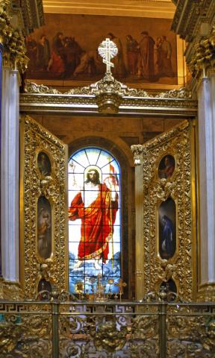
Витраж в одном и соборов нашего города, выполненный по классической технологии.
В каком соборе можно увидеть этот витраж?

Slide 11
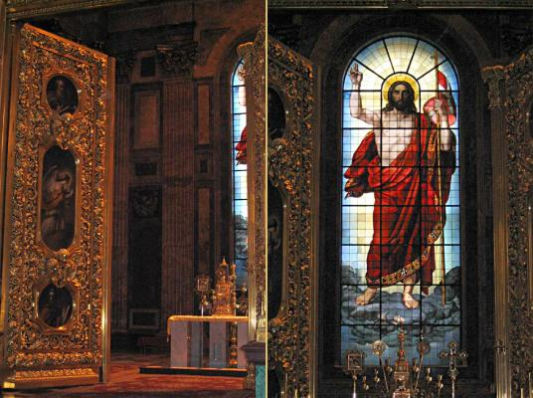
Витраж в Исаакиевском соборе Санкт-Петербурга, выполненный по классической технологии.

Slide 12
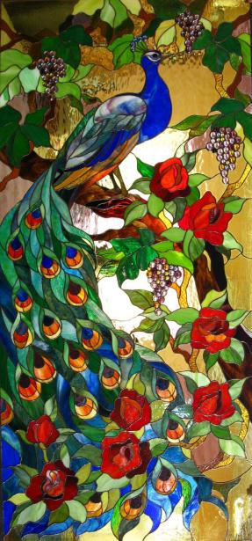
Витраж, выполненный в технике Луиса Тиффани

Slide 13
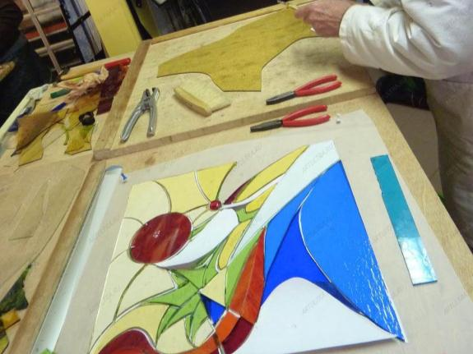
Технология создания витража в технике Луиса Тиффани

Slide 14
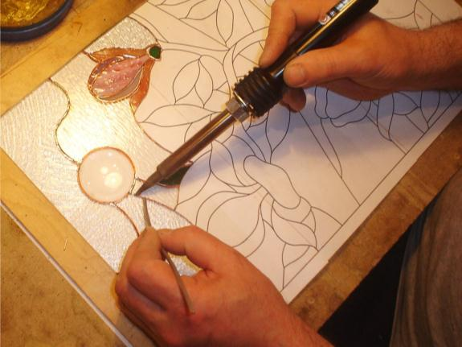
Технология создания витража в технике Луиса Тиффани

Slide 15
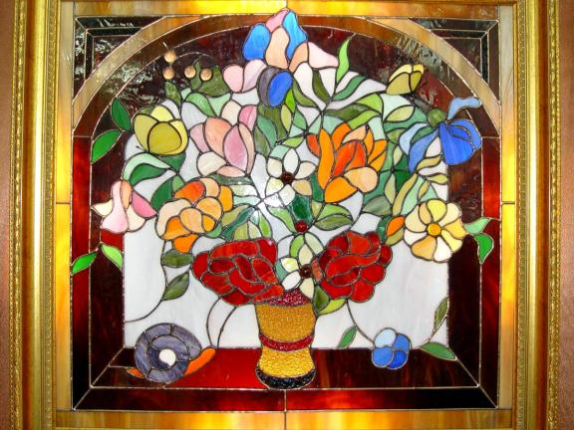
Витраж, выполненный в технике Луиса Тиффани

Slide 16
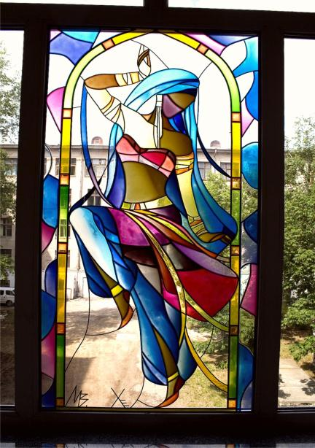
Витраж, выполненный в технике Луиса Тиффани

Slide 17
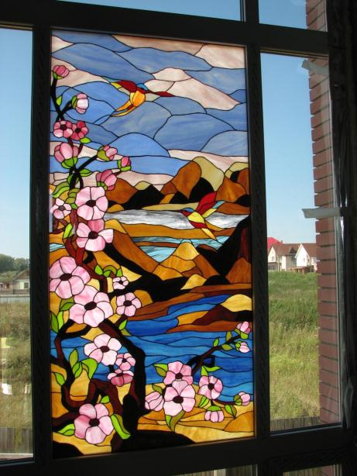
Витраж, выполненный в технике Луиса Тиффани

Slide 18
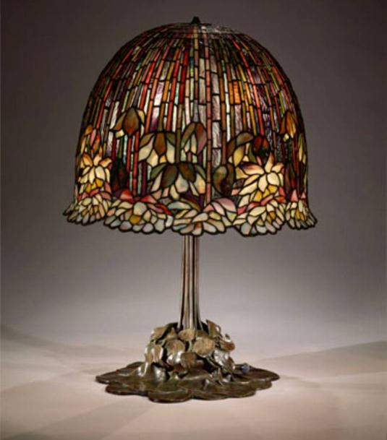
Абажур лампы, выполненный в технике Луиса Тиффани

Slide 19
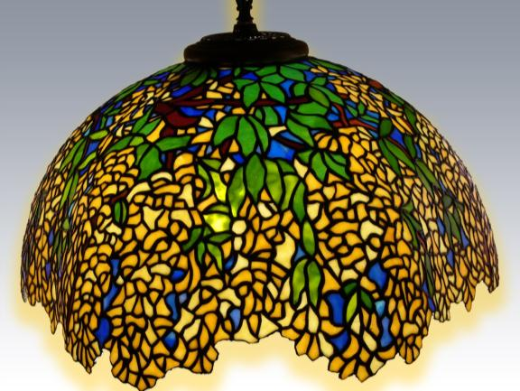
Люстра, выполненная в технике Луиса Тиффани

Slide 20
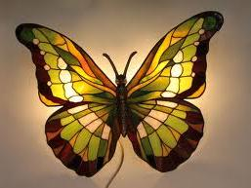
Бра, выполненная в технике Луиса Тиффани

Slide 21
Имитация – это процесс подражания чему – либо или выполнение похожей работы из других, часто более простых материалов

Slide 22
Имитации витражей:
. Пленочные витражи
. Витражная роспись по стеклу
. Живопись пластилином на стекле

Slide 23
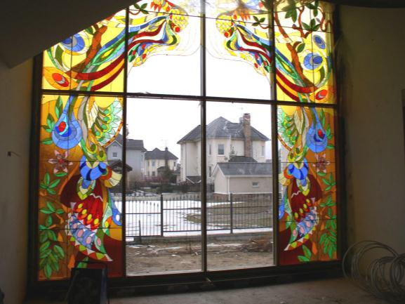
Имитация витража: пленочный витраж (английская технология)

Slide 24
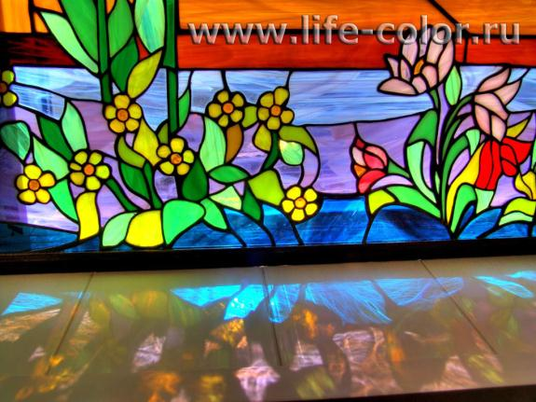
Имитация витража: пленочный витраж (английская технология)

Slide 25
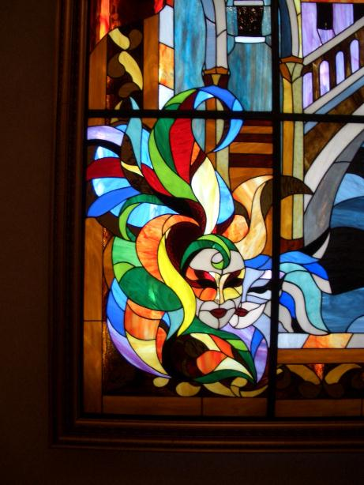
Имитация витража: пленочный витраж (английская технология)

Slide 26
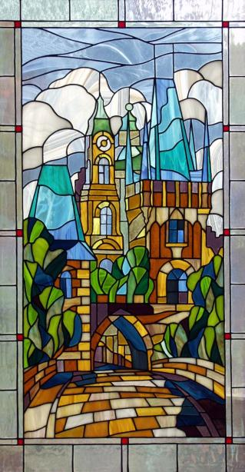
Имитация витража: пленочный витраж (английская технология)

Slide 27
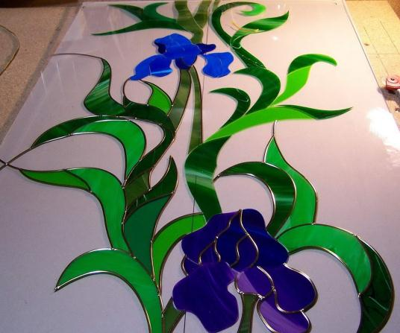
Имитация витража: пленочный витраж (английская технология) технология создания.

Slide 28
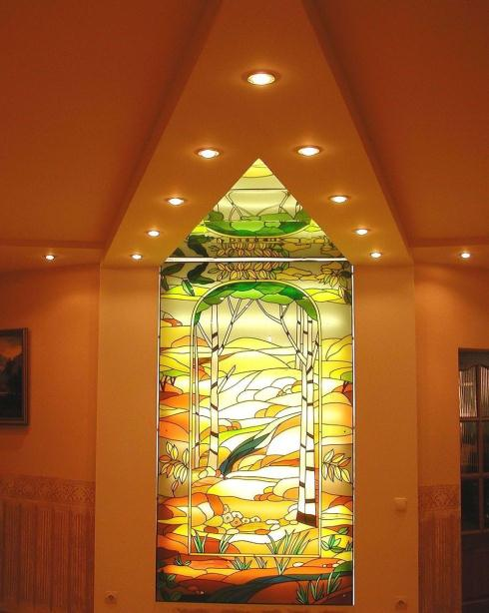
Имитация витража: пленочный витраж (английская технология)

Slide 29
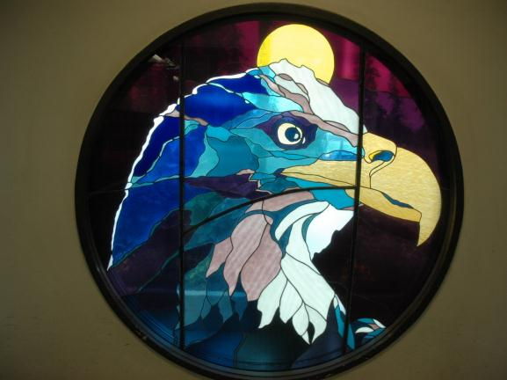
Имитация витража: пленочный витраж (английская технология)

Slide 30
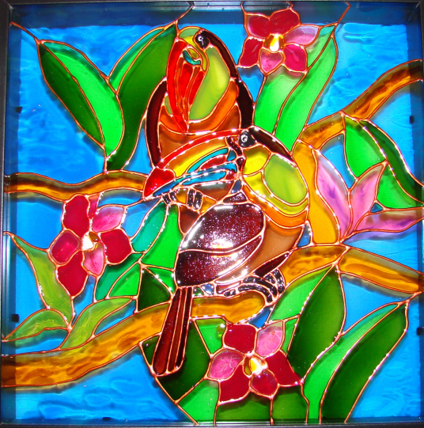
Имитация витража: витражная роспись по стеклу

Slide 31
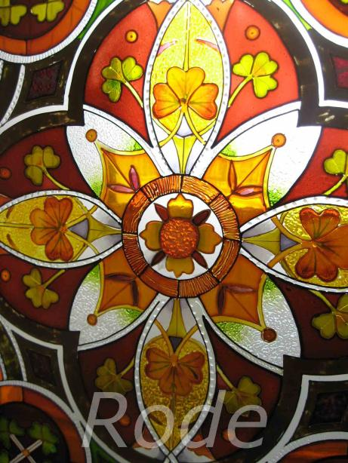
Имитация витража: витражная роспись по стеклу

Slide 32
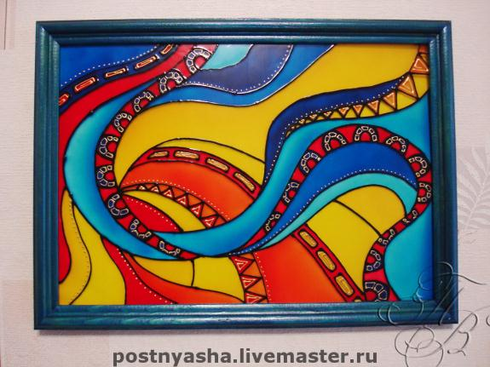
Имитация витража: витражная роспись по стеклу

Slide 33
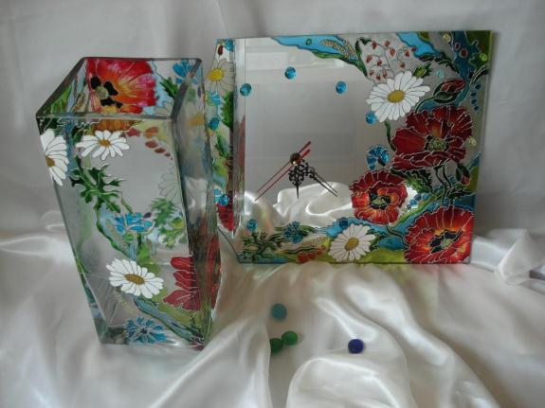
Имитация витража: витражная роспись по стеклу

Slide 34
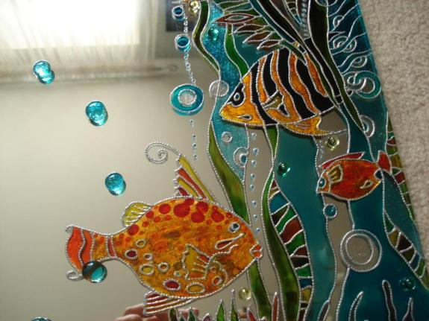
Имитация витража: витражная роспись по стеклу

Slide 35
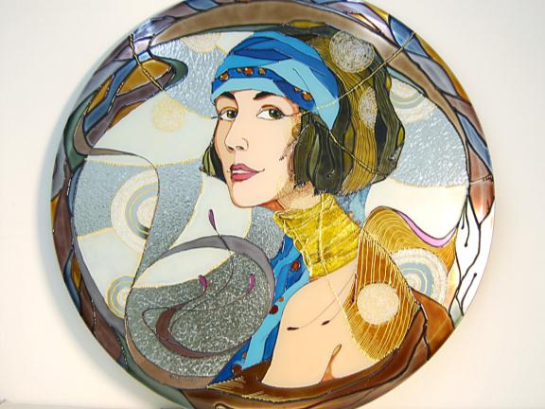
Имитация витража: витражная роспись по стеклу

Slide 36
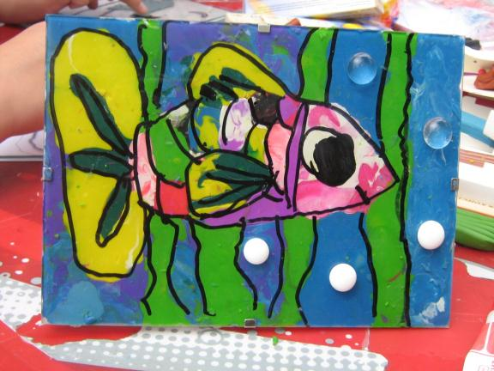
Имитация витража: живопись пластилином на стекле. Детские работы.

Slide 37
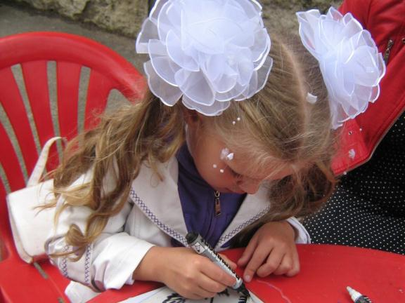
Имитация витража: живопись пластилином на стекле. Детские работы.

Slide 38
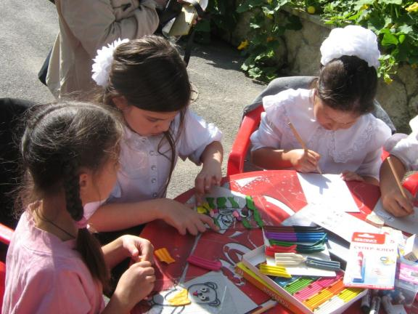
Имитация витража: живопись пластилином на стекле. Детские работы. Процесс создания работ.

Slide 39
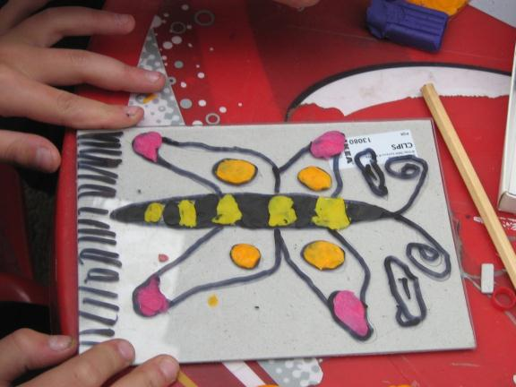
Имитация витража: живопись пластилином на стекле. Детские работы.

Slide 40
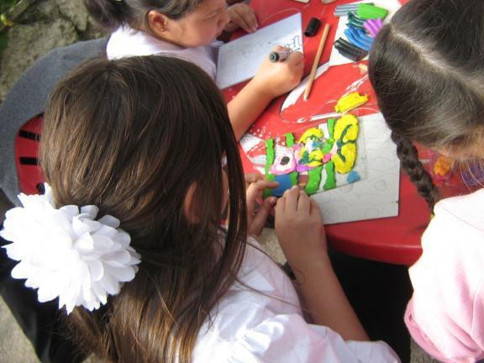
Имитация витража: живопись пластилином на стекле. Детские работы.

Slide 41
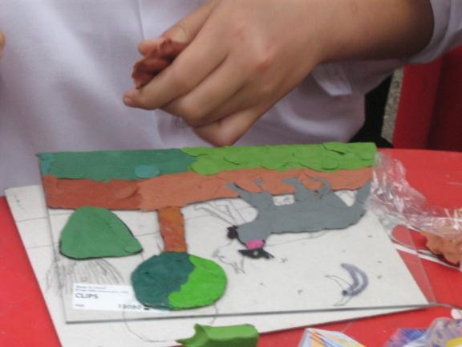
Имитация витража: живопись пластилином на стекле. Детские работы.

Slide 42
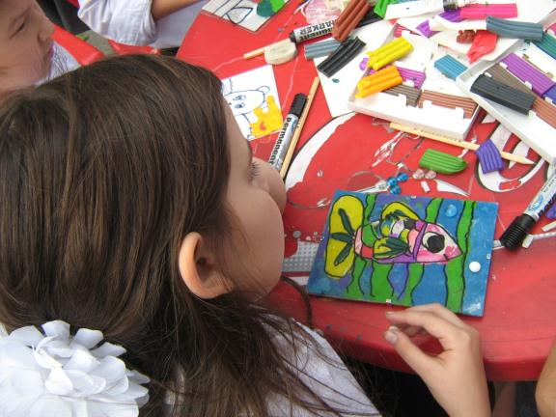
Имитация витража: живопись пластилином на стекле. Детские работы.

Slide 43
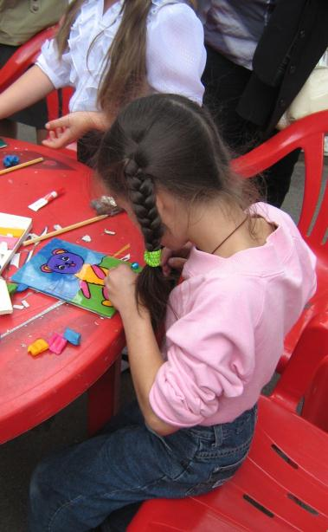
Имитация витража: живопись пластилином на стекле. Детские работы.

Slide 44
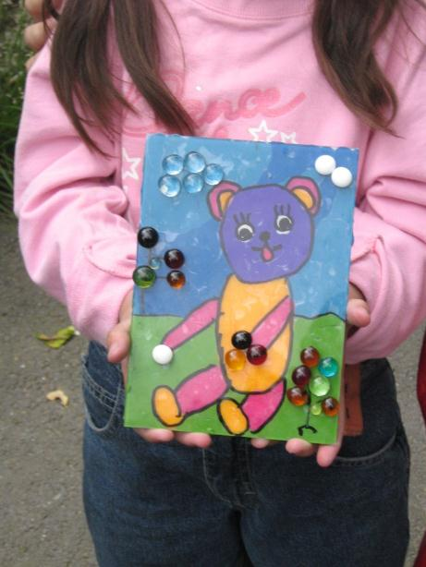
Имитация витража: живопись пластилином на стекле. Детские работы.

Slide 45
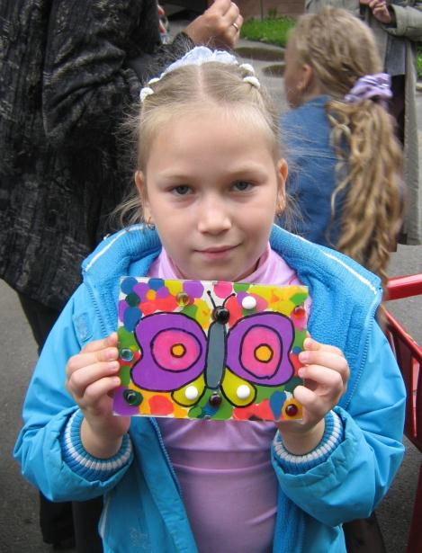
Имитация витража: живопись пластилином на стекле. Детские работы.

Slide 46
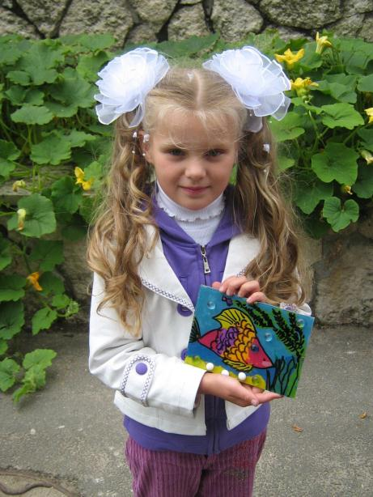
Имитация витража: живопись пластилином на стекле. Детские работы.

Slide 47
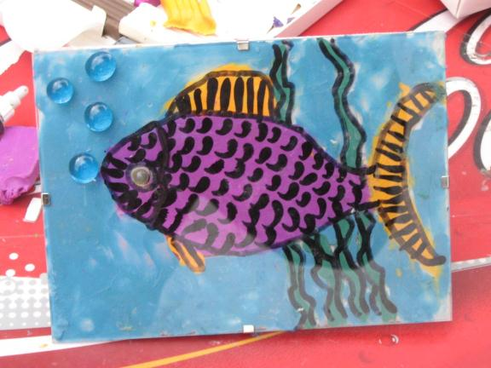
Имитация витража: живопись пластилином на стекле. Детские работы.

Slide 48
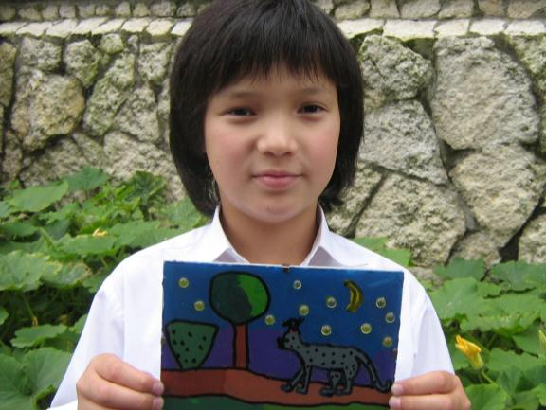
Имитация витража: живопись пластилином на стекле. Детские работы.

Slide 49
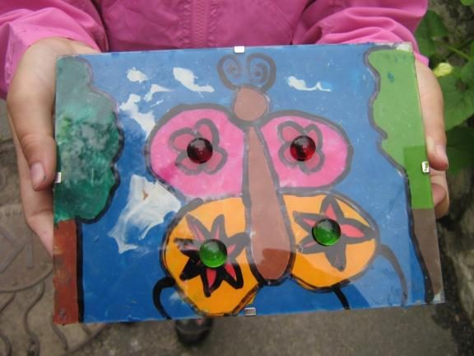
Имитация витража: живопись пластилином на стекле. Детские работы.

Slide 50
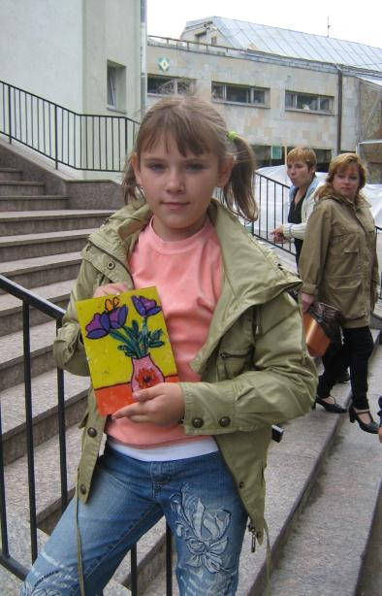
Имитация витража: живопись пластилином на стекле. Детские работы.

